Slide 1
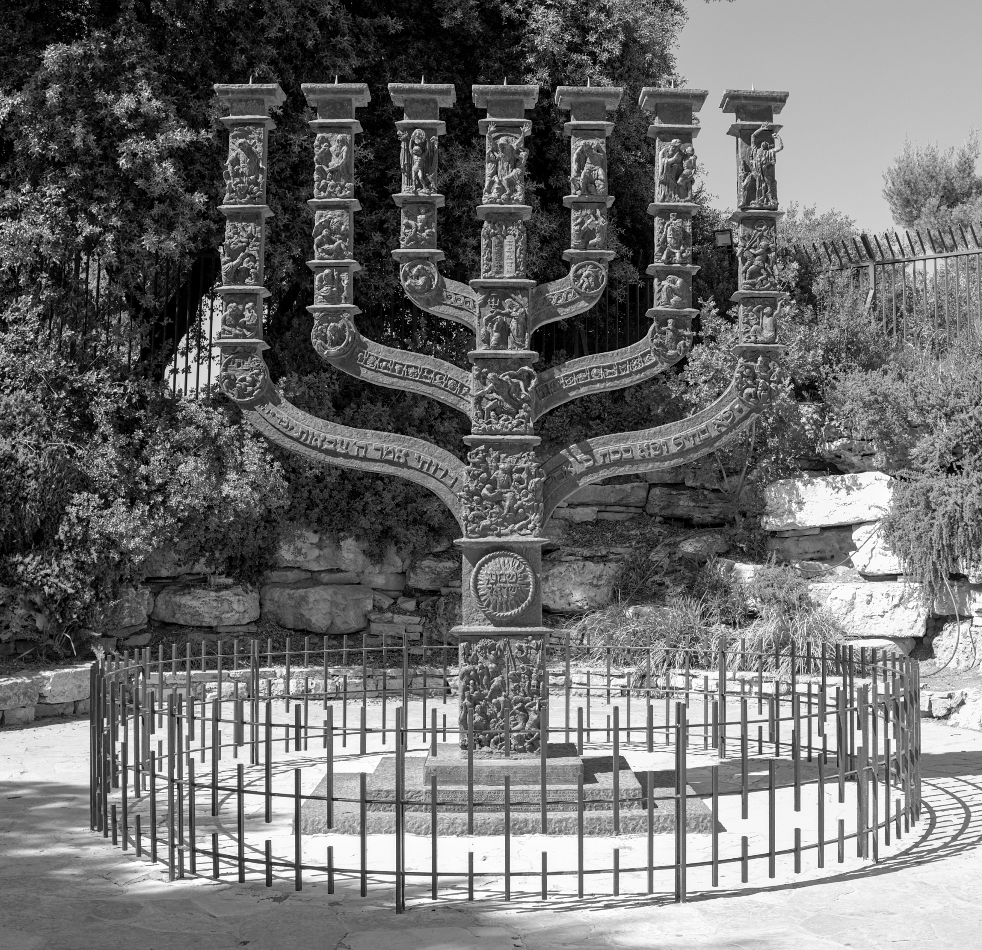




לאומיות: מושגי יסוד
אזרחות - ממיר בגרות

Slide 2



Slide 3
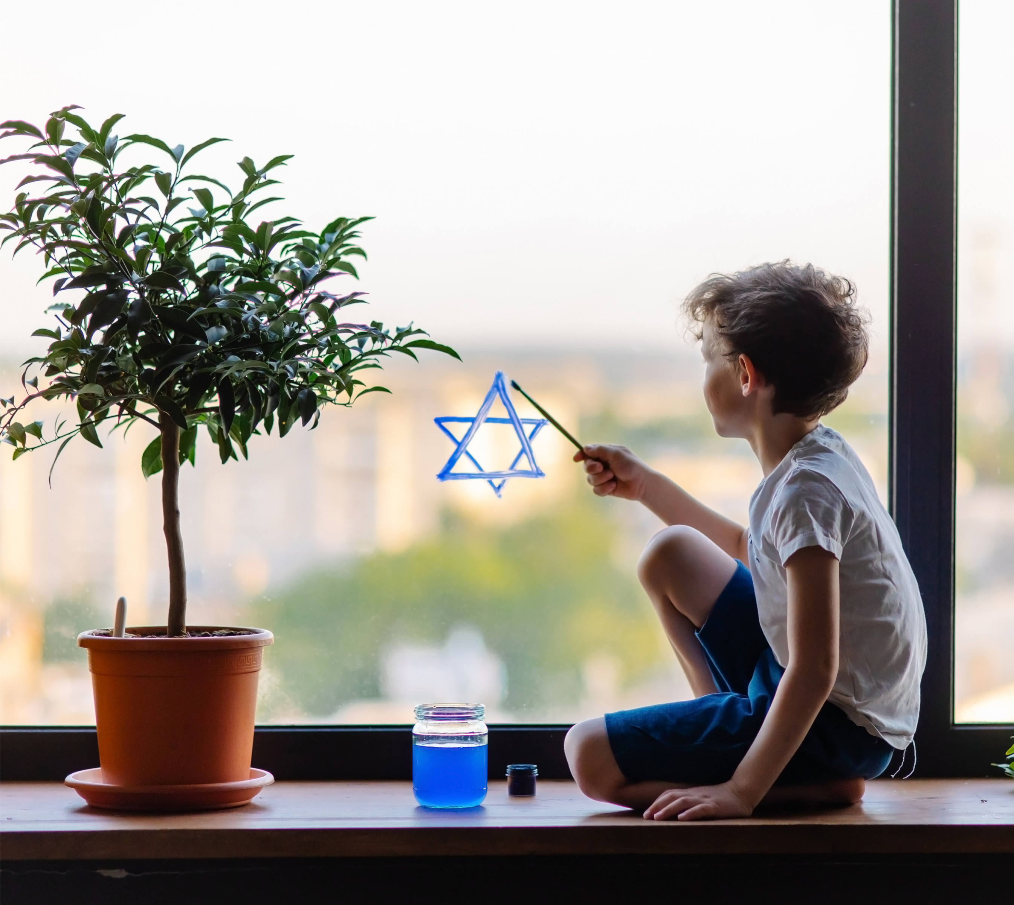
מה
נלמד?
Notes:
ביחידה הקודמת עסקנו בהקמת מדינת ישראל ובמגילת העצמאות, שהיא הטקסט המכונן של המדינה. ביחידה זו נבין מהי מדינה, מה היה הבסיס להקמתה, ומה הם התנאים הדרושים לקיומה.

Slide 4
מדינה היא צורה של ארגון חברתי הכולל...

Slide 5



שלטון על אוכלוסייה אשר חיה בשטח מוגדר

Slide 6

סיפוק צורכי האוכלוסייה על ידי השלטון: הגנה וביטחון, גידול והתפתחות, קידום התרבות וחיזוק הערכים.

Slide 7




שאלה למחשבה...
חשבו רגע מה הם התנאים הנדרשים לצורך קיומה של מדינה?

Slide 8





על פי הדין הבין-לאומי, קיימים חמישה תנאים לקיומה של מדינה:
הכרה בין-לאומית
ריבונות
שלטון
טריטוריה
אוכלוסייה

Slide 9

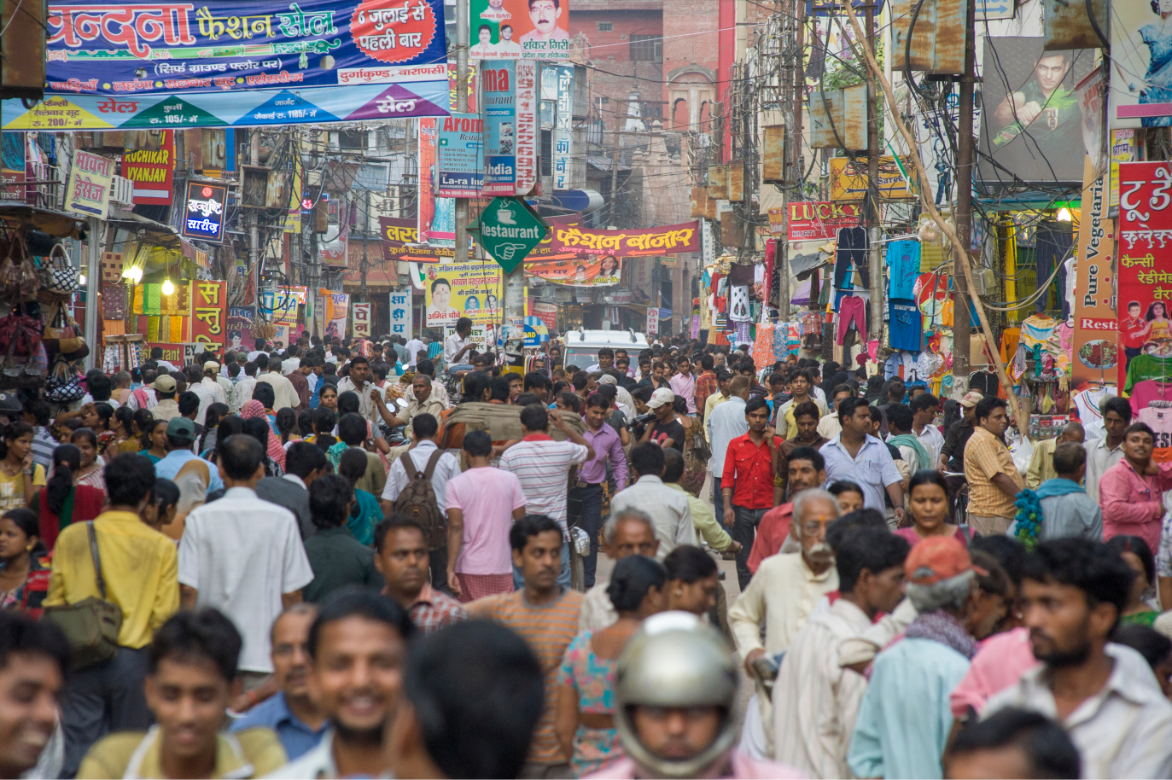

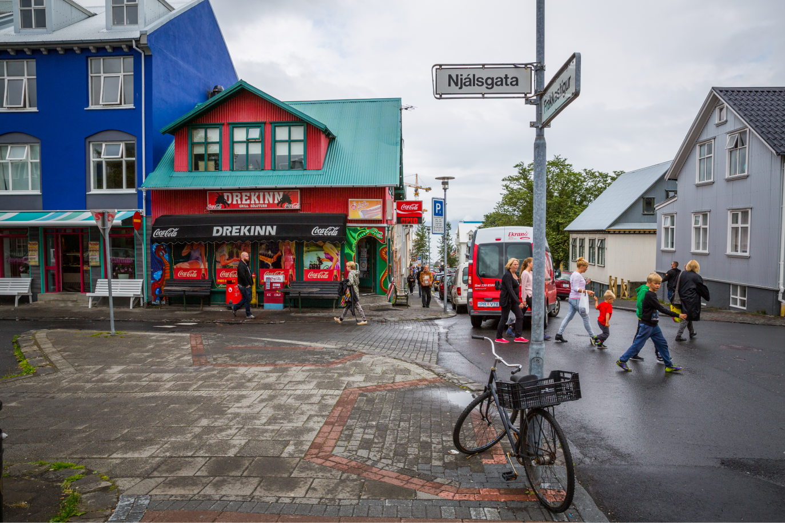

הכרה בין-לאומית
ריבונות
שלטון
טריטוריה
אוכלוסייה
אוכלוסייה היא כלל האנשים החיים בשטח המדינה והנתונים לשלטונה. אנשים אלה נקראים אזרחי המדינה. לצידם חיים גם תושבים שאינם אזרחים, שקיבלו זכות להתגורר במדינה.
הודו
סין
איסלנד

Slide 10
על פי הדין הבין-לאומי, קיימים חמישה תנאים לקיומה של מדינה:
הכרה בין-לאומית
ריבונות
שלטון
טריטוריה
אוכלוסייה

Slide 11
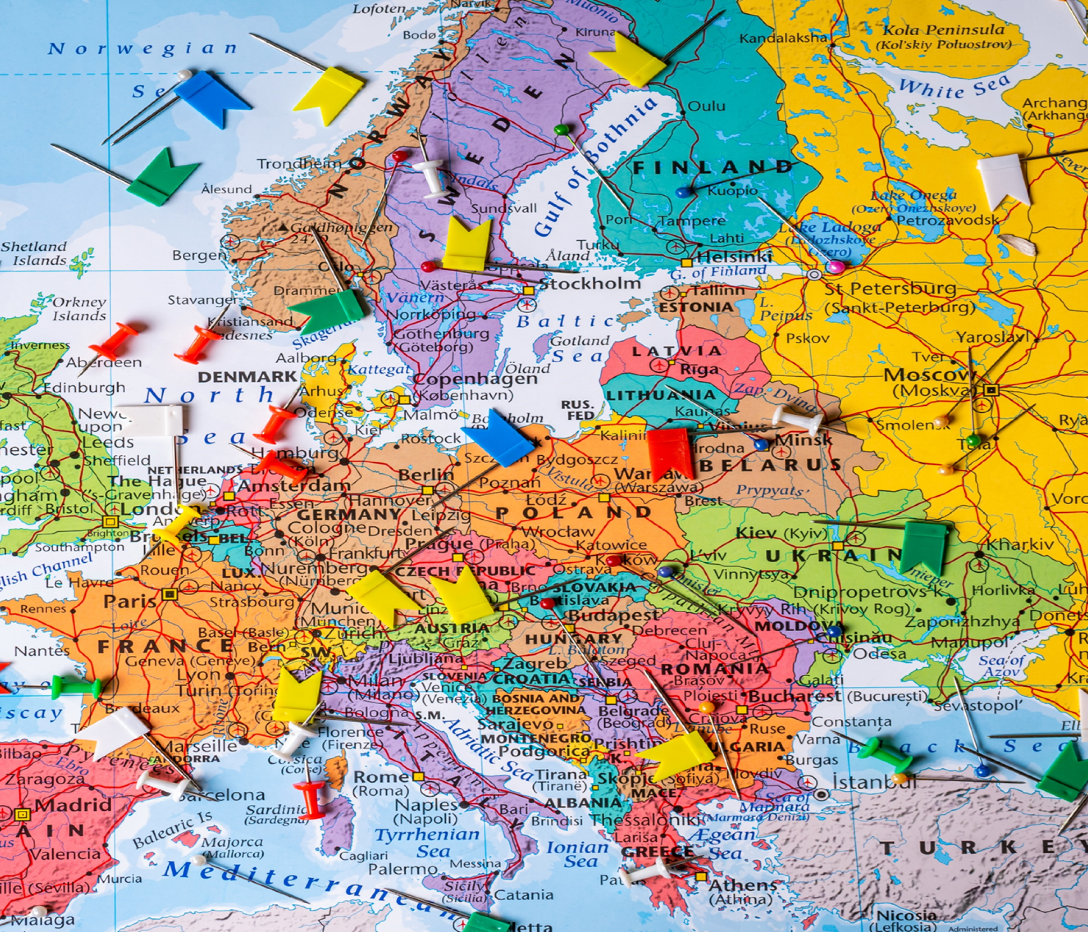
הכרה בין-לאומית
ריבונות
שלטון
טריטוריה
אוכלוסייה
טריטוריה
היא השטח השייך באופן ייחודי למדינה. לטריטוריה גבולות מוגדרים ומוסכמים הכוללים שטח יבשתי, אווירי וימי.

Slide 12
על פי הדין הבין-לאומי, קיימים חמישה תנאים לקיומה של מדינה:
הכרה בין-לאומית
ריבונות
שלטון
טריטוריה
אוכלוסייה

Slide 13



הכרה בין-לאומית
ריבונות
שלטון
טריטוריה
אוכלוסייה
שלטון הוא גוף המנהל את ענייני המדינה כלפי פנים וכלפי חוץ,
ובידיו הסמכות להטיל את מרותו על האוכלוסייה ועל שטחה של המדינה.
בית המשפט העליון בספרד
בית המחוקקים בצרפת
הבית הלבן- ארה"ב

Slide 14
על פי הדין הבין-לאומי, קיימים חמישה תנאים לקיומה של מדינה:
הכרה בין-לאומית
ריבונות
שלטון
טריטוריה
אוכלוסייה

Slide 15

הכרה בין-לאומית
ריבונות
שלטון
טריטוריה
אוכלוסייה
ריבונות היא עצמאות השלטון לנהל את ענייניו ללא התערבות כופה של גורמים חיצוניים. למעשה, השלטון הוא ריבון באופן מוחלט ואינו כפוף לגורם עליון נוסף.

Slide 16
על פי הדין הבין-לאומי, קיימים חמישה תנאים לקיומה של מדינה:
הכרה בין-לאומית
ריבונות
שלטון
טריטוריה
אוכלוסייה

Slide 17

הכרה בין-לאומית
ריבונות
שלטון
טריטוריה
אוכלוסייה
הכרה בין־לאומית
היא הכרה בקיומה של המדינה מצד מדינות אחרות. ההכרה באה לידי ביטוי בקשירת קשרים דיפלומטיים, כלכליים ותרבותיים.
Notes:
שימו לב: קיימות שתי גישות ביחס למידת נחיצותו של תנאי זה. על פי גישה אחת הכרה בין־לאומית היא תנאי הכרחי לקיום מדינה. על פי גישה אחרת אין הכרח בהכרה בין־לאומית.

Slide 18
על פי הדין הבין-לאומי, קיימים חמישה תנאים לקיומה של מדינה:
הכרה בין-לאומית
ריבונות
שלטון
טריטוריה
אוכלוסייה

Slide 19
שאלה למחשבה...
התנאי הראשון לקיומה של המדינה הוא אוכלוסייה. חשבו: האם יש קשר בין כלל אזרחי המדינה? על מה מבוסס קשר זה?

Slide 20

הגדרה: קבוצה אתנית־תרבותית
קבוצת אנשים בעלי יסודות משותפים המבוססים על מוצא, שפה, תרבות, היסטוריה, ולעיתים גם דת. קבוצה זו אינה בהכרח בעלת דרישות להגדרה עצמית ולריבונות.
Notes:
קבוצה אתנית־תרבותית 'אתנוס' ביוונית הוא עם, במובן של בני מוצא משותף: צאצאי אותם דורות קודמים החיים בשטח מסוים. משמעות המילה 'תרבות' היא כלל הידע, הערכים והאמונות של קבוצת אנשים בעלי מכנה משותף: במנהגים, בשפה, באורחות חיים, בטקסים ובזיכרון היסטורי, ולעיתים גם בדת משותפת.

Slide 21
הגדרה: קבוצת לאום
קבוצת אנשים בעלי מאפיינים משותפים, השואפים להגדרה עצמית במסגרת מדינה עצמאית.

Slide 22
הבדל בין שתי הקבוצות: קבוצת לאום חותרת להגדרה עצמית, כלומר להקמת מדינה ולעצמאות, ואילו קבוצה אתנית מסתפקת בשימור הזהות הקבוצתית (שפה, חינוך וכו') אך אינה שואפת בהכרח לעצמאות ולריבונות.

Slide 23



אנשים שונים מתאגדים סביב חזונות ורעיונות שונים
לא רוצים מדינה: קבוצה
רוצים מדינה: לאום
אתנית
אזרחית
אתני-תרבותי
אזרחי-מדינתי

Slide 24


לאומיות

Slide 25



לאומיות היא השקפת העולם הטוענת כי לכל לאום יש זכות למדינה משלו, שבה יוכל לקיים, לשמר ולקדם את הזהות שלו. הלאומיות מתבססת על ההבנה של בני אותה קבוצה ששימור הזהות יתאפשר בצורה טובה במסגרת מדינה ריבונית.
מגילת האו"ם מכירה בזכות העמים להגדרה עצמית.
לאומיות

Slide 26

קיימים שני סוגי לאומיות
לאומיות אזרחית- מדינתית (פוליטית)
לאומיות אתנית-
תרבותית

Slide 27
לאומיות אתנית-תרבותית
לאומיות אתנית־תרבותית מתבססת על מוצא, שפה, תרבות, מנהגים, מסורות, אורחות חיים והיסטוריה, ולפעמים גם על דת משותפת. מאפיינים אלה מייחדים את הלאום מקבוצות אחרות, מאחדים את חבריו ויוצרים ביניהם תודעה של שייכות.
לדוגמה, יוון והונגריה. במדינות אלה, האוכלוסייה שאינה חולקת את המוצא המשותף היא אוכלוסיית מיעוט.

Slide 28






הונגריה
אנגליה
גרמניה
ספרד
תוניסיה
יוון

Slide 29
לאומיות אזרחית-מדינתית (פוליטית)
מבוססת על האזרחות במדינה אחת. עמים או לאומים מדינתיים התגבשו סביב נכונות לחיות יחדיו במדינה אחת, תוך קבלת אותו משטר ואותם חוקים. הזהות המשותפת לכל בני הלאום מושתתת על היותם אזרחים של אותה מדינה. המדינה היא הדבק המלכד את בני הלאום. במדינות אלה יכול כל אזרח להשתייך בקלות לקבוצת הרוב, אם הוא חולק עם הקבוצה את העקרונות המנחים.

Slide 30



ארה"ב
אוסטרליה
קנדה

Slide 31
טבלה מסכמת: סוגי לאומיות
קריטריון | לאומיות אתנית־תרבותית | לאומיות אזרחית־מדינתית
המשותף לבני הקבוצה | מוצא, תרבות, שפה, מנהגים, אורח חיים, מקום, ולעיתים גם דת | חיים באותה מדינה , ערכים וחוקים משותפים
מה קודם למה: הלאום או המדינה? | לאום יוצר מדינה | מדינה יוצרת לאום
מיעוט לאומי | יש מיעוטים לאומיים. הם אזרחים אך אינם חולקים את המכנה המשותף הלאומי | כל האזרחים יכולים להיות בני הלאום המשותף
סוג המדינה | מדינת לאום אתנית־תרבותית | מדינת לאום אזרחית

Slide 32
חשוב לציין כי כל מדינה במהלך השנים מאמצת מאפיינים משני הסוגים, לרבות דינמיות ושינויים על פני ציר הזמן.

Slide 33

Notes:
שאלות לחידון מסכם: 1 - מהי מדינה ומה התנאים להקמתה?
2 - מהי קבוצה אתנית? מהו לאום?
3 - מה ההבדל בין שניהם?
4 - מה הם שני סוגי הלאומיות?
5 - מה המשותף לחברי קבוצה שלאומיותה אתנית־תרבותית?
6 - מה המשותף לחברי קבוצה שלאומיותה אזרחית?

Slide 34

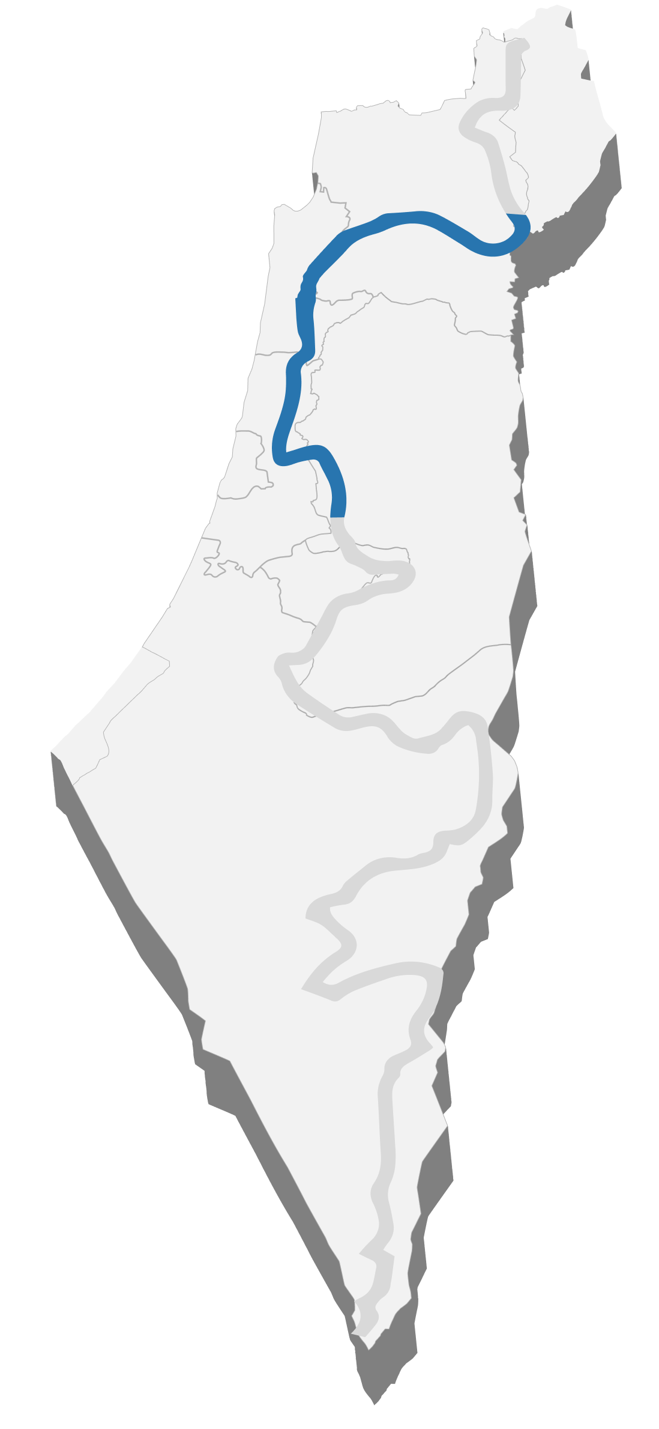
סיכום
Notes:
בשיעור זה למדנו על חמישה תנאים לקיומה של מדינה: אוכלוסייה, שלטון, טריטוריה, ריבונות והכרה בין־לאומית. כמו כן, למדנו מהי קבוצה אתנית, מהו לאום והתוודענו לסוגי לאומיות: אתנית־תרבותית ואזרחית־ מדינתית. כעת נמשיך לעסוק בנושא הלאומיות בשיעור המקוון.

